Slide 1
影像色彩空間轉換與通道分割

Slide 2
前景偵測(採用高斯混和模型)

Slide 3
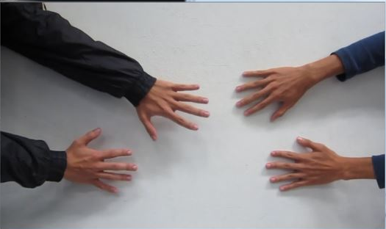
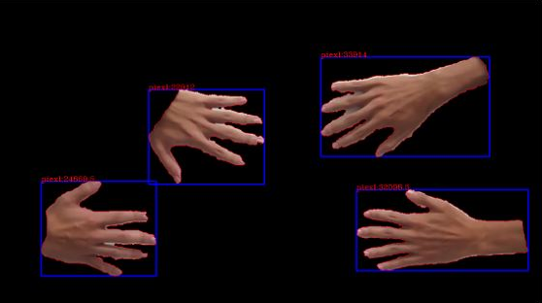
膚色偵測

Slide 4
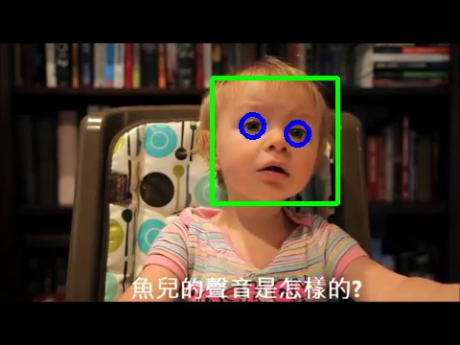
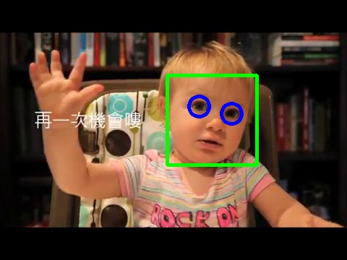
人臉與眼睛偵測(採用haar分類器)

Slide 5
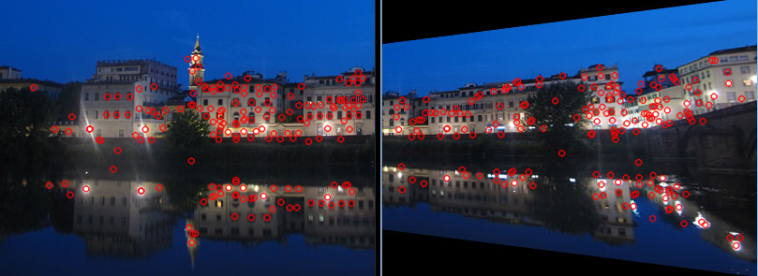
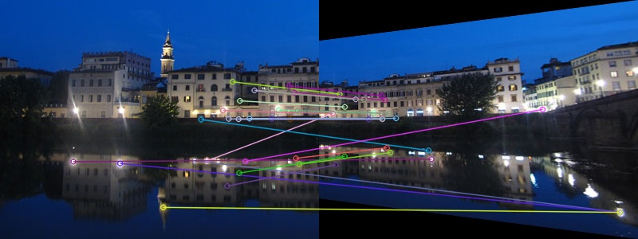
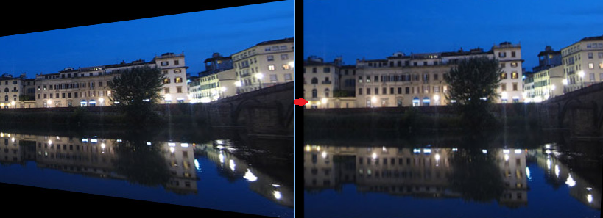
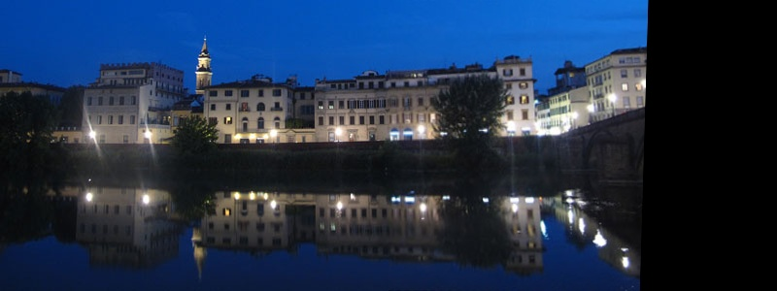
1.找出影像中的顯著特徵點(SURF)
2.特徵點比對
3.對影像做wrap使視角一致
4.合併兩張影像
特徵點對應與影像拼接

Slide 6
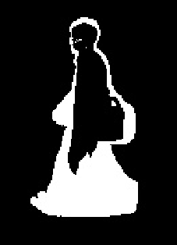

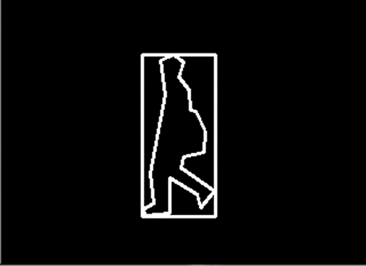
步態分析(MEI)

